Slide 1
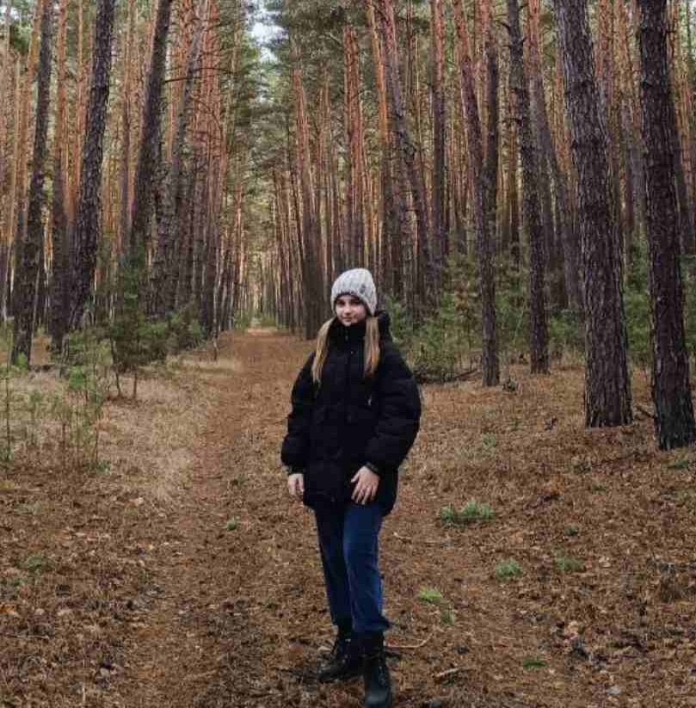
ВСЕУКРАЇНСЬКИЙ ІНТЕРАКТИВНИЙ КОНКУРС
«МАН-ЮНІОР ДОСЛІДНИК - 2025»
Тема проєкту: «Екскурсійний маршрут Чернеччиною як частиною Гетьманського національного природнього парку»
Автори роботи: Кварта Анастасія Олександрівна
Заклад освіти: Чернеччинський ліцей (опорний заклад освіти) Чернеччинської сільської ради Охтирського району Сумської області
Клас: 7
Сумське територіальне відділення МАН
Керівник: Мамєдова Катерина Іванівна, вчитель історії Чернеччинського ліцею (опорний заклад освіти), керівник гуртка «Історичне краєзнавство» комунального закладу позашкільної освіти «Центр дітей та юнацтва «Палітра дитинства» Чернеччинської сільської ради Охтирського району Сумської області

Slide 2
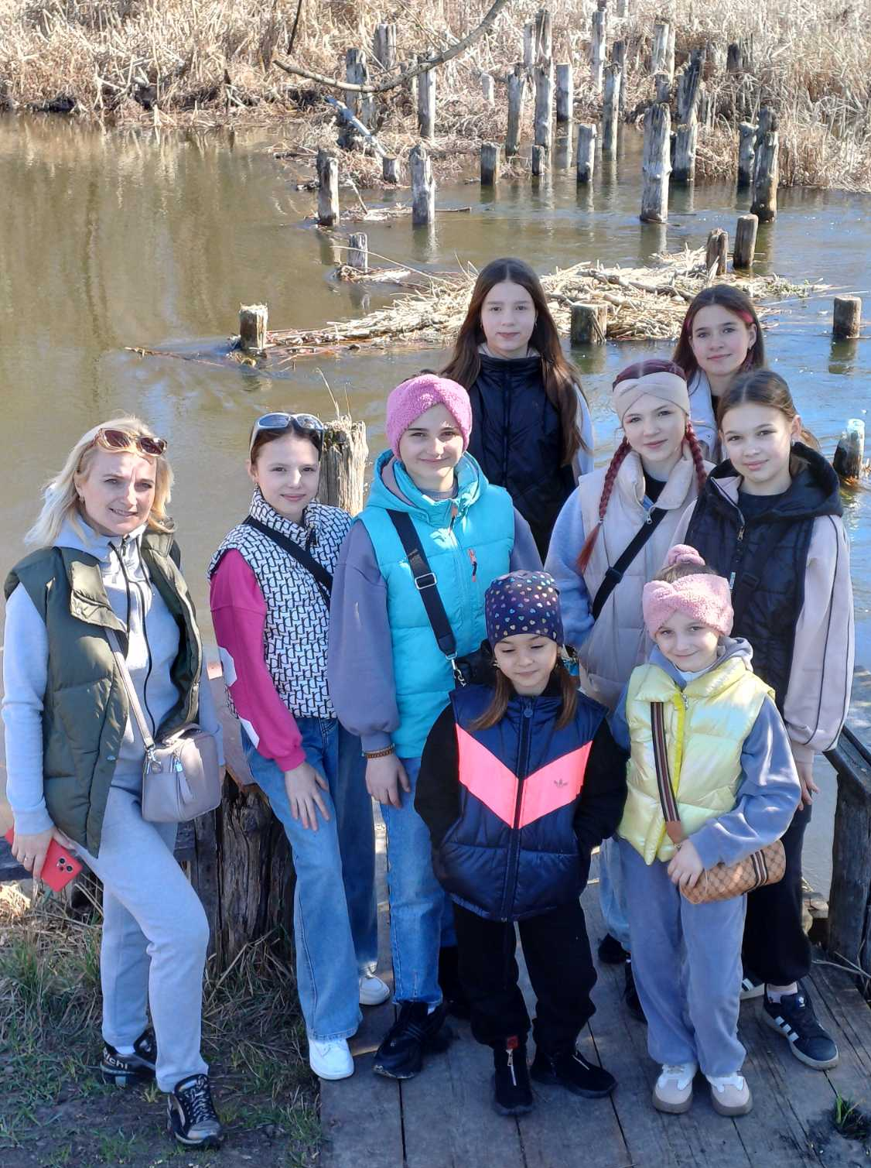
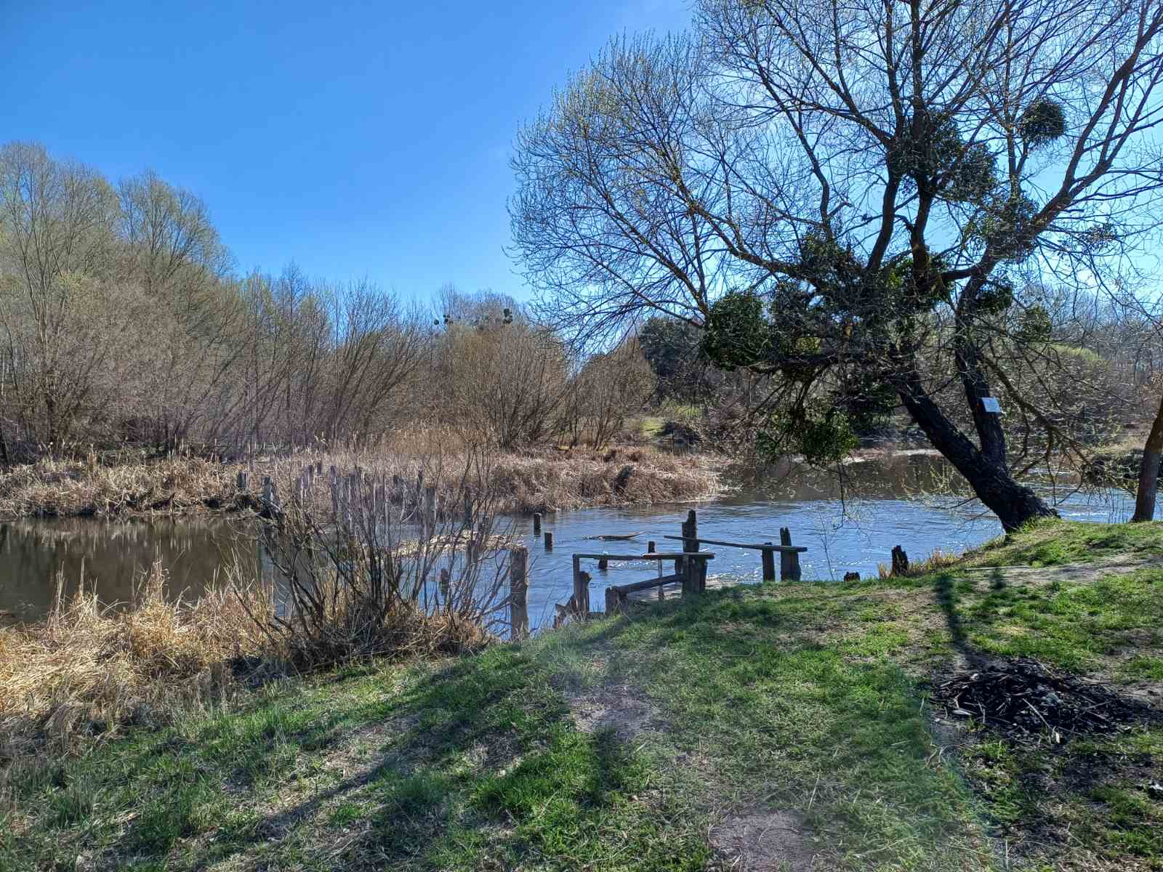
Мета: визначити особливості екскурсійного маршруту через територію Чернеччини як складової частини Гетьманського національного природного парку задля популяризації природної та культурно-історичної спадщини регіону, розвитку екологічного туризму та формування екологічної свідомості населення.
Завдання:
Дослідити природні, історико-культурні та туристичні ресурси території Чернеччини;
проаналізувати існуючий екскурсійний маршрут або розробити його нову концепцію з урахуванням принципів сталого туризму;
оцінити інфраструктурні можливості та стан охорони природного середовища на досліджуваній території.
Об’єкт дослідження: Гетьманський національний природній парк.
Предмет дослідження: історичні та природні пам’ятки Чернеччини, які складають екскурсійний маршрут.
На місточку старого млина на р. Ворскла з науковим співробітником Гетьманського національного природнього парку

Slide 3
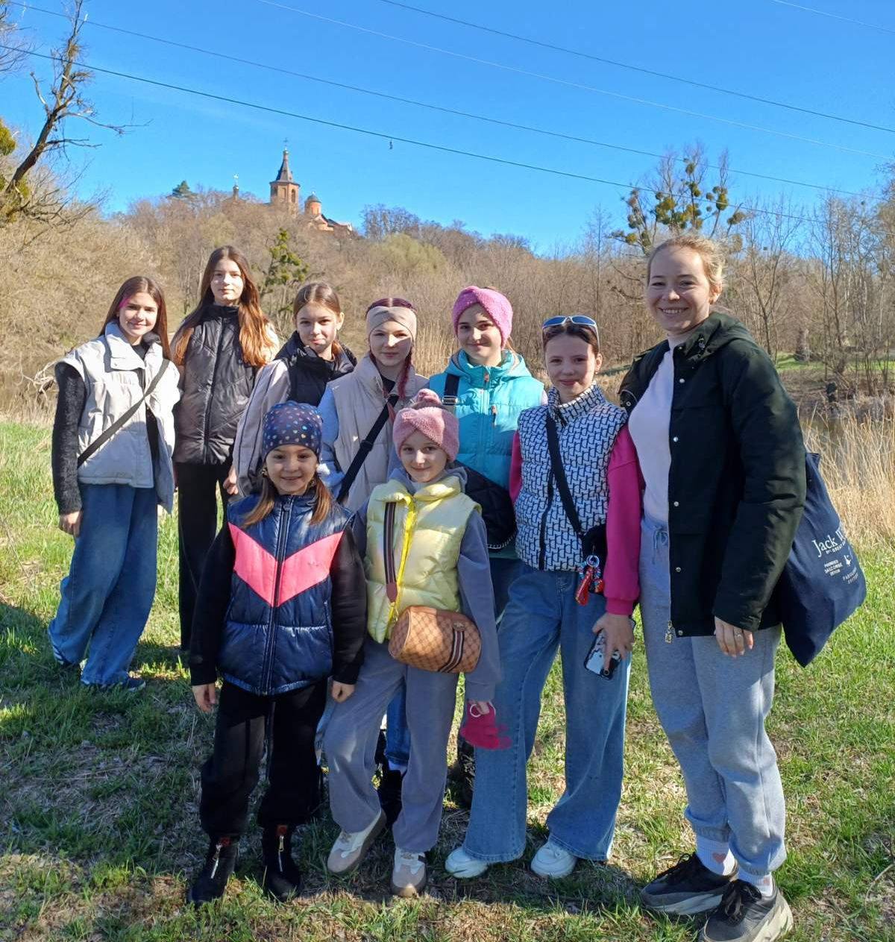
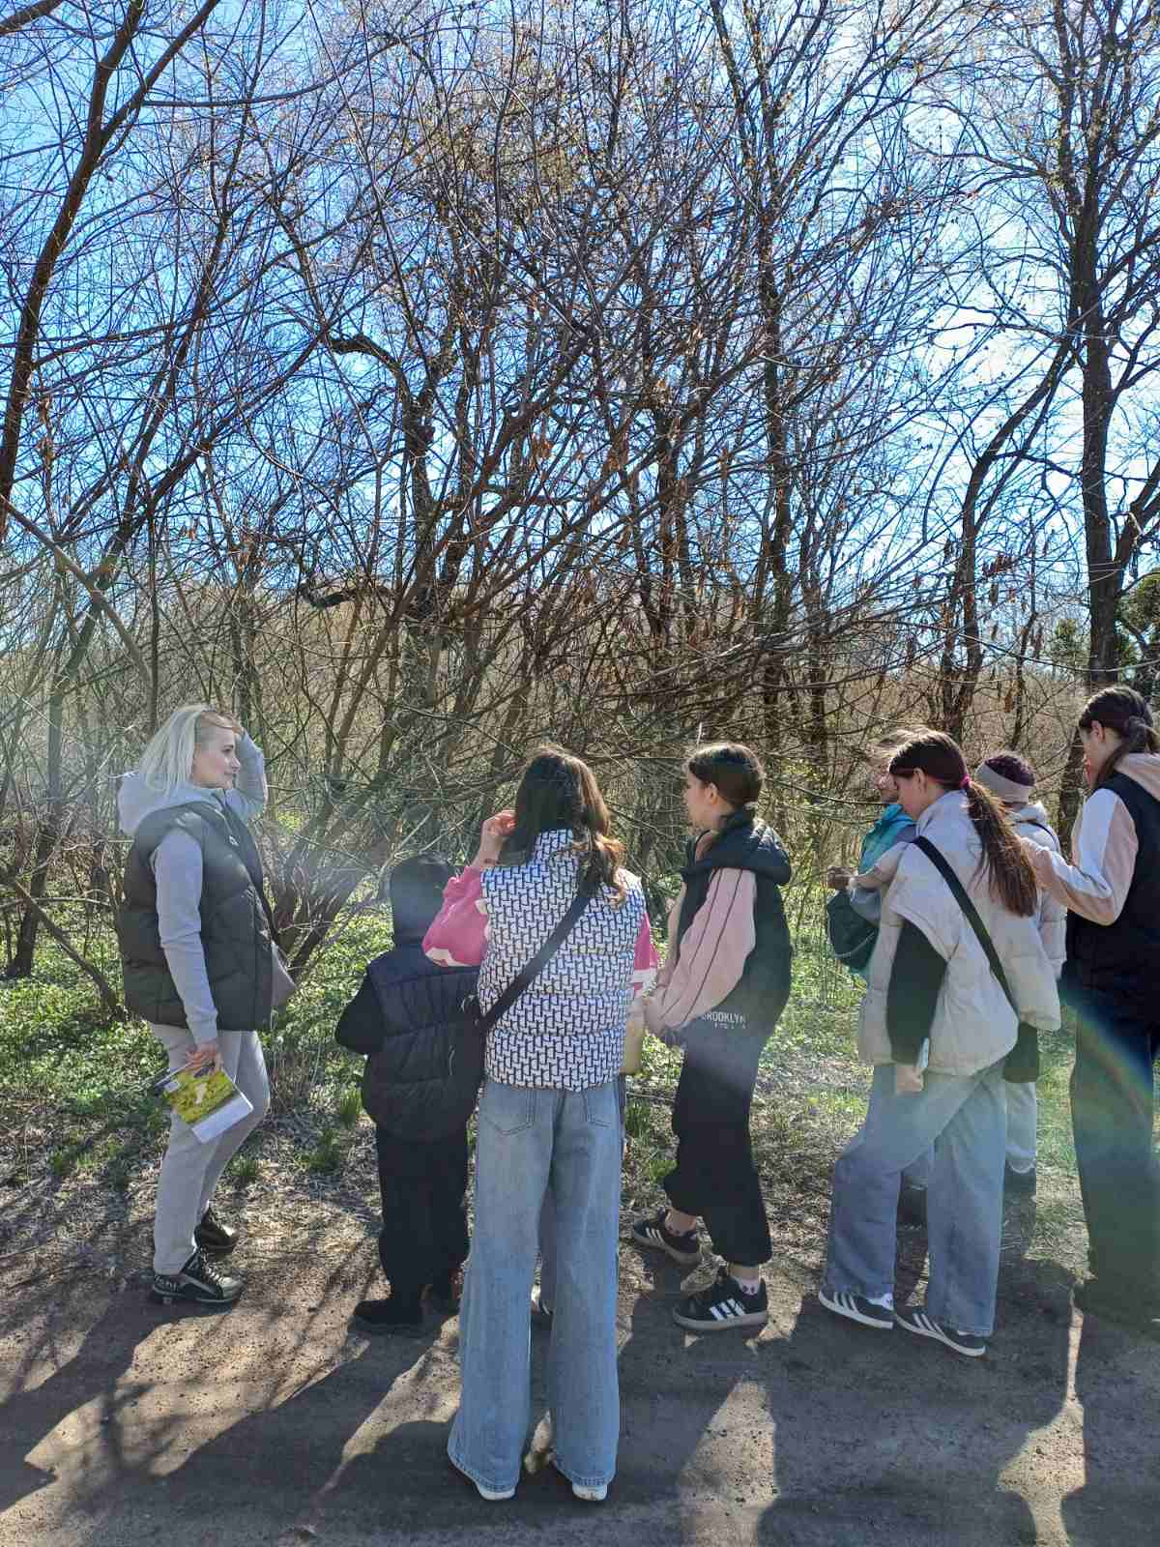
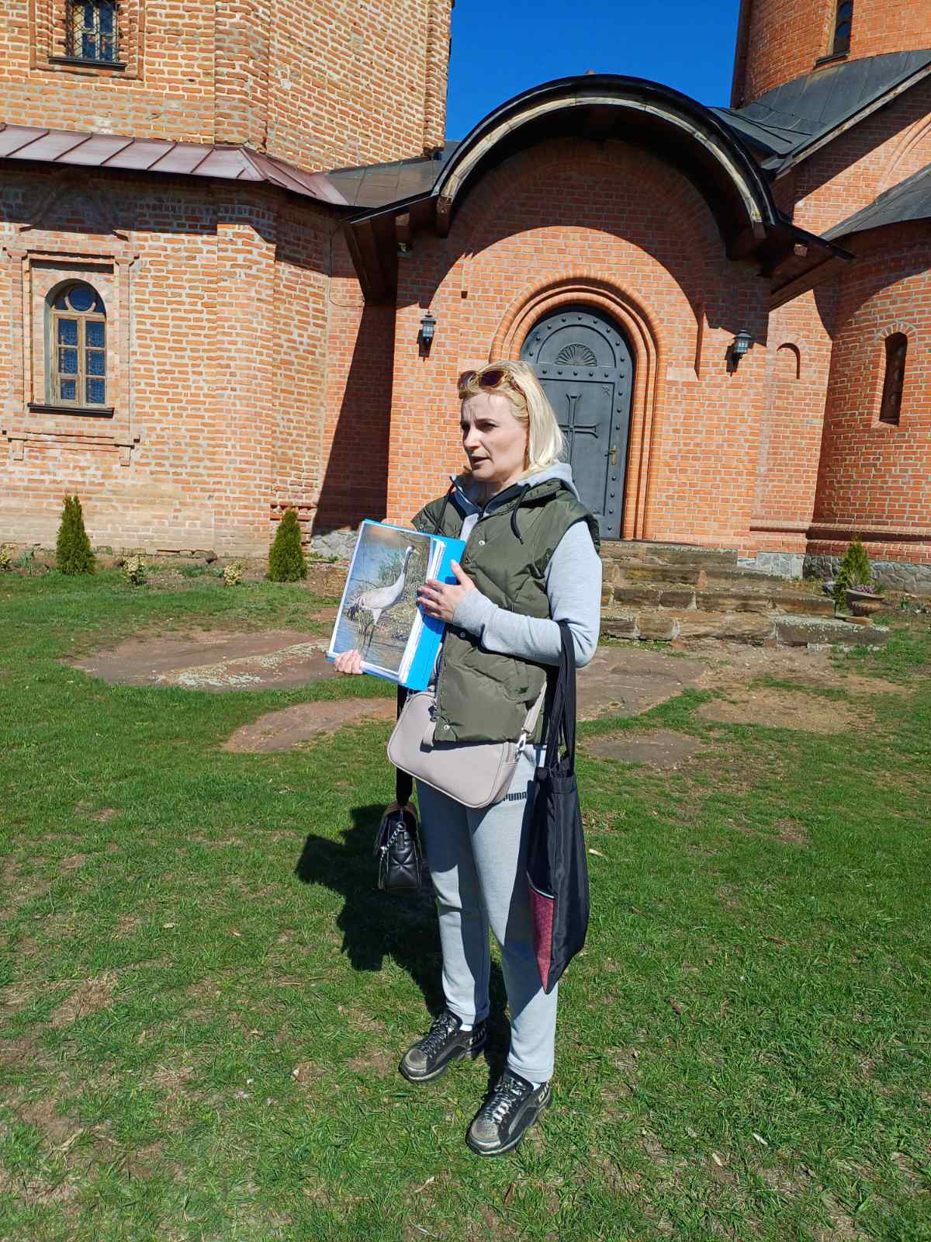
У процесі дослідження використано та проаналізовано матеріали Гетьманського національного парку щодо його створення, завдань та розвитку, особливості функціонування під час російсько-української війни, адже частково територія парку є замінованою та в зоні бойових дій.
Автором підібрано та визначено пам’ятки села Чернеччина, які можуть бути включені до історичного та екологічного екскурсійного маршруту, проаналізовано їх стан, важливість для опису регіональної історії. Проведено зустріч з науковими співробітниками гетьманського національного природнього парку. Сформовано екскурсійний маршрут.
Прокладання історичного та екологічного маршруту до монастиря із с. Чернеччина

Slide 4
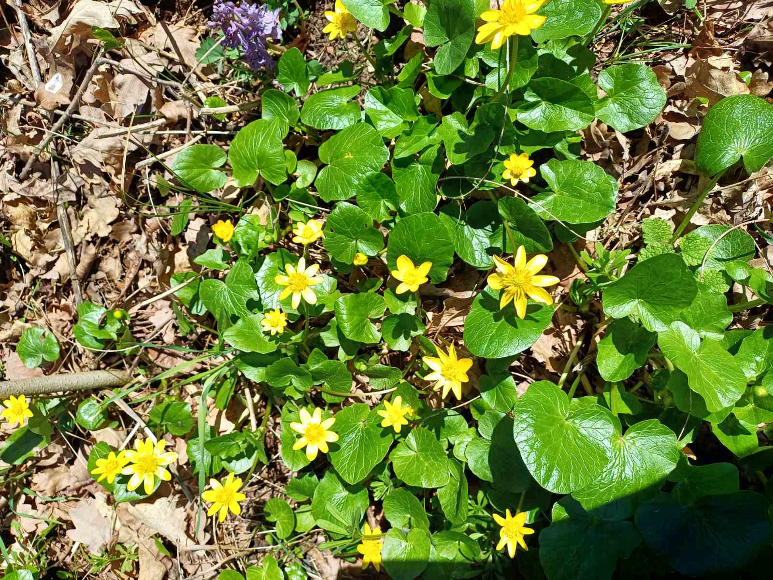
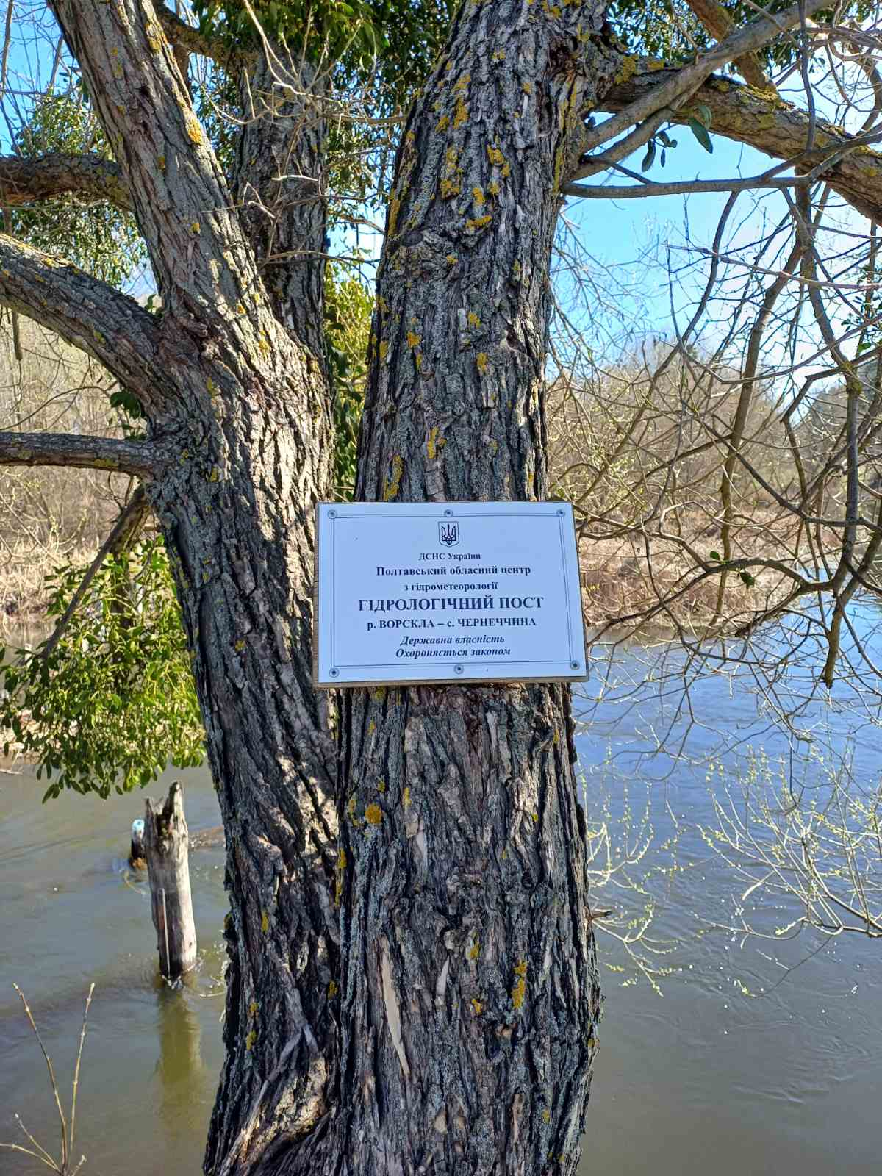
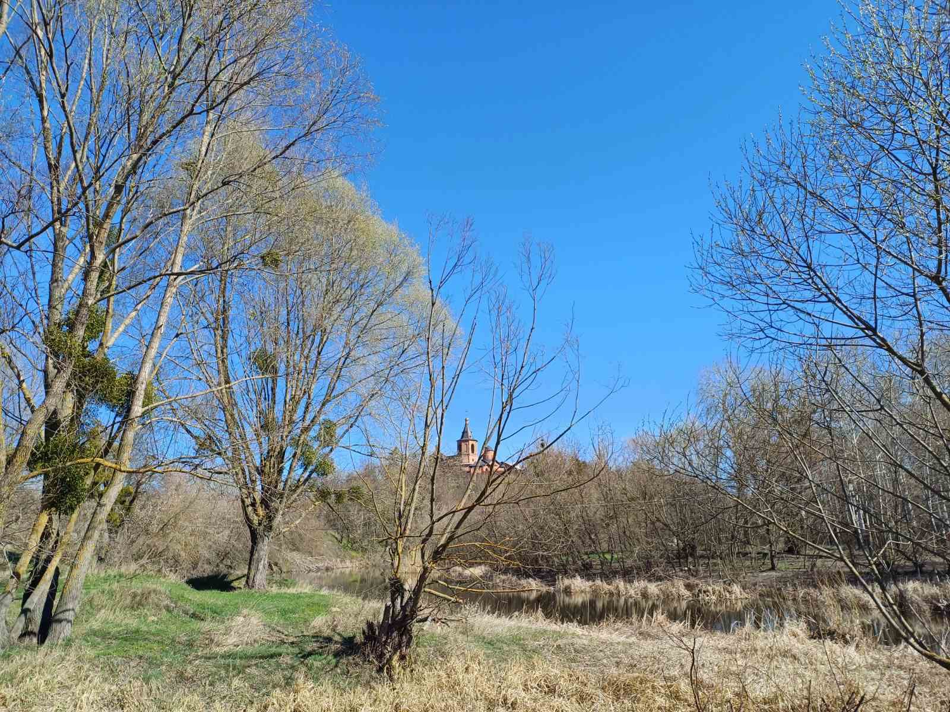
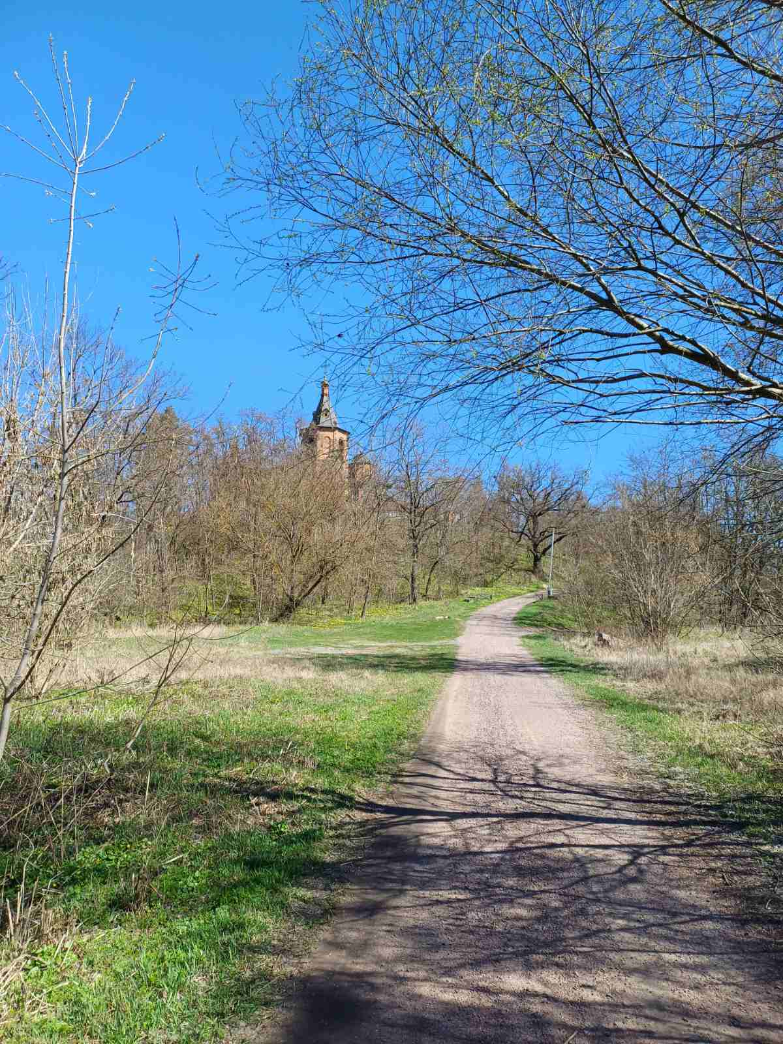
Методи дослідження: щоб прокласти екскурсійний маршрут були використані різні методи дослідження: описовий метод – для характеристики об'єктів дослідження: гідрологічний пост на р. Ворскла, колишнє місцезнаходження млина; метод спостереження – під час безпосереднього відвідування досліджуваних місць, фіксації їх особливостей, стану; історико-пошуковий метод – для збирання інформації про історичне минуле рідного краю; фотодокументування; метод моделювання.

Slide 5
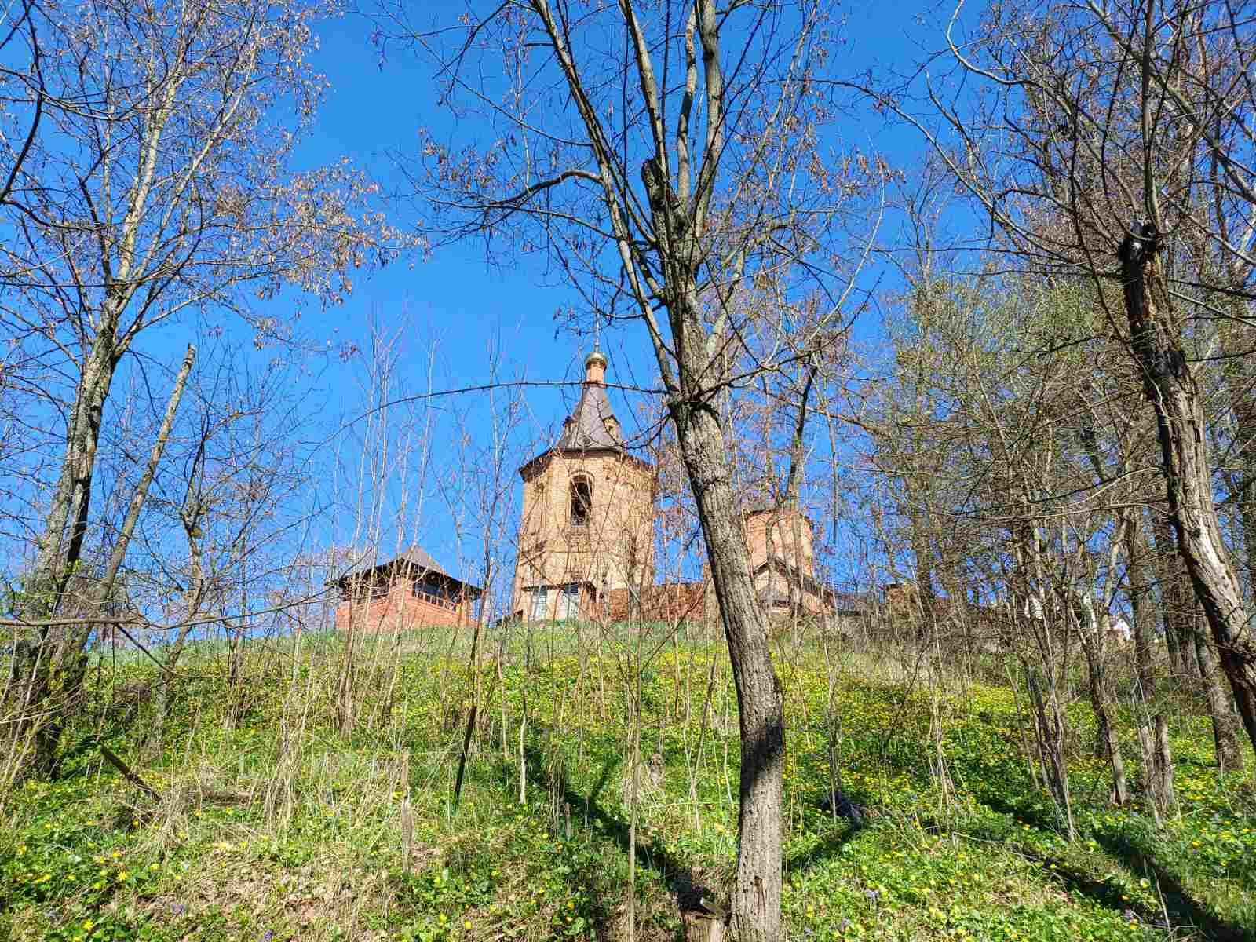
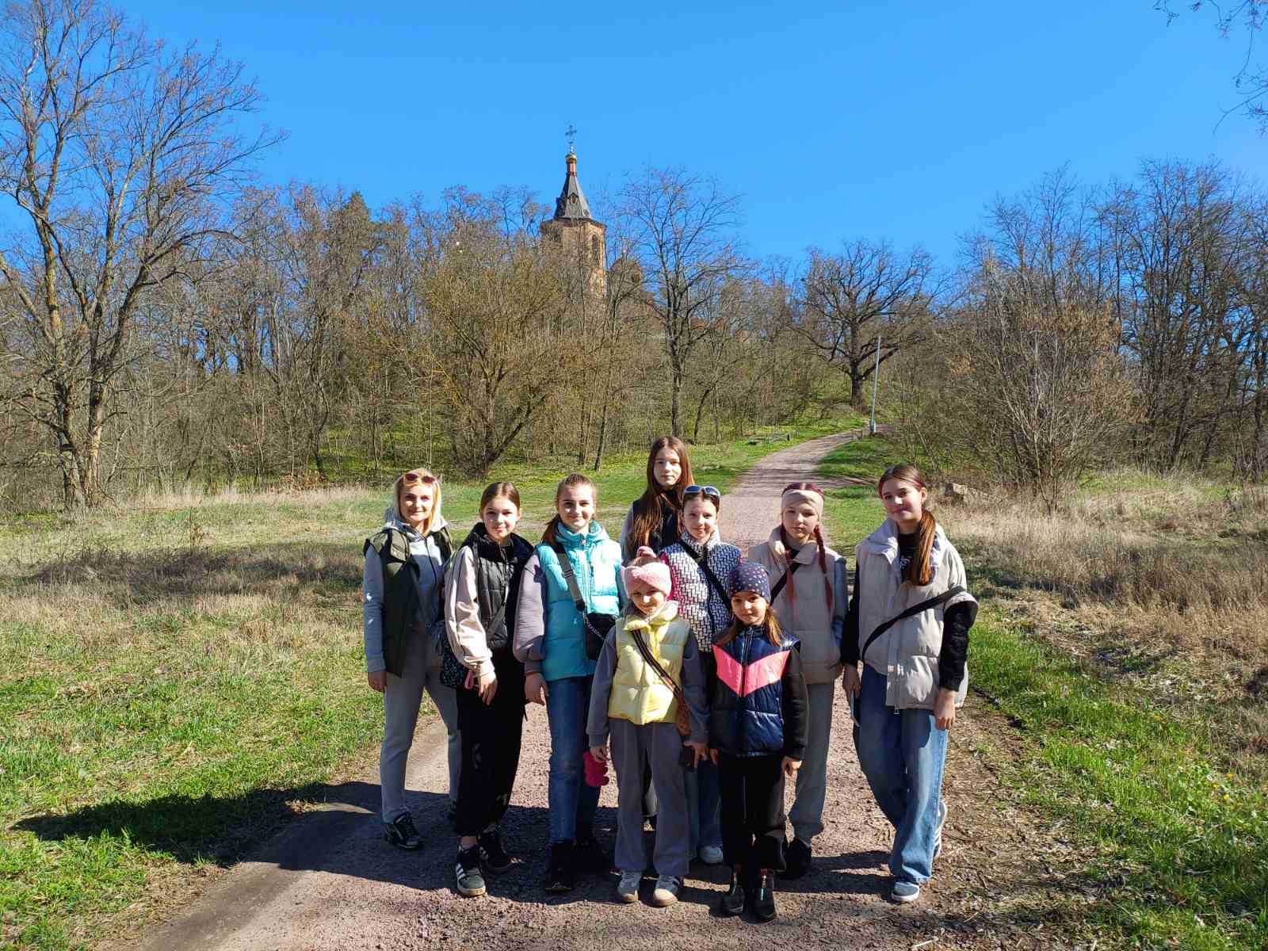
Висновки. Отже, до екскурсійного маршруту Чернеччиною як частиною Гетьманського національного природного парку відносимо пішу прогулянку вздовж берега річки Ворскла, гідрологічний пост на р. Ворскла, колишнє місцезнаходження старого дерев’яного млина, який належав ченцям Охтирського Свято-Троїцького монастиря; монастирську гору.

